Slide 1
Textová analýza
Ján Šudák
Jakub Dvoran
Ondrej Paralič
Dieu Linh Phamová

Slide 2
Ciele
Biznis zadanie:
Doporučenie cestovateľom najvhodnejší hotel
Technické zadanie:
Porovnanie vektorov dokumentov
Klasifikácia sentimentu dokumentov

Slide 3
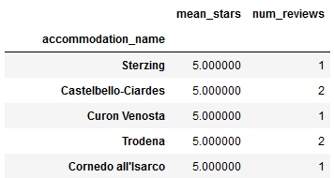
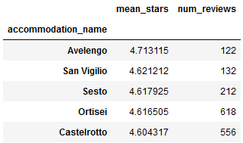
Biznis zadanie
Najlepšie hodnotené hotely
Groupby, agregačné funkcie, concat

Slide 4
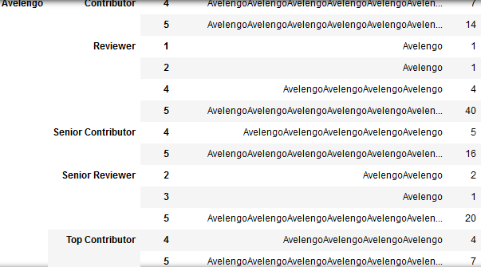
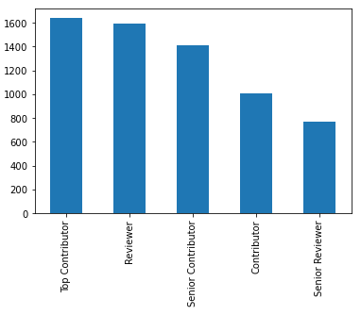

Slide 5
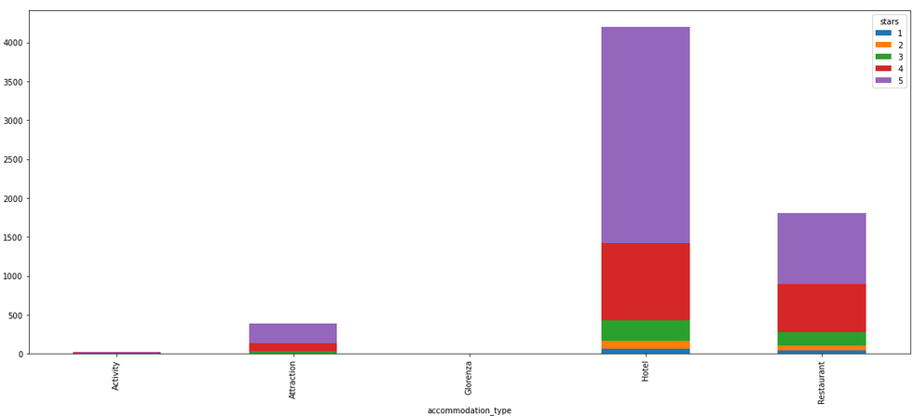
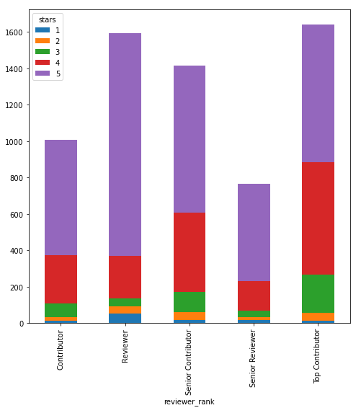

Slide 6
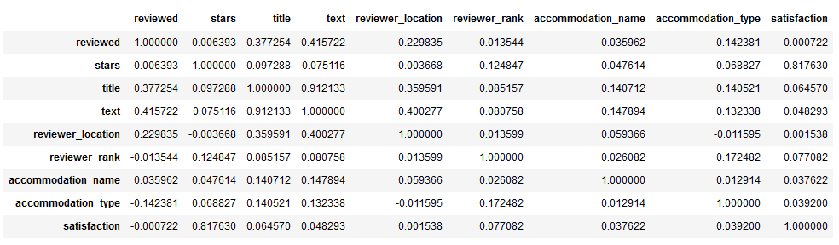

Slide 7
Vlastnosti datasetu
Shape (7154, 17)
Pomerne vedľa prázdnych hodnot
Rozne jazyky

Slide 8
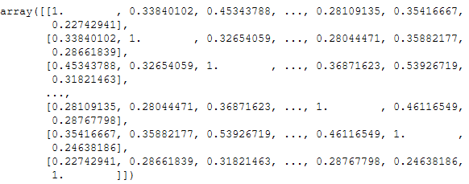
Vektorizácia
Cosinusová podobnosť
Najpodobnejší vektor

Slide 9
Klasifikácia sentimentu
Logistic Regression Accuracy Score -> 93.30739299610894
Bayesovský klasfikátor
SVM
Logistická regresia
Logistic Regression Accuracy Score -> 67.0817120622568 (klasifikácia počtu hviezd)
Logistic Regression Accuracy Score -> 93.30739299610894 (klasifikácia sentimentu Positive/Negative)

Slide 10
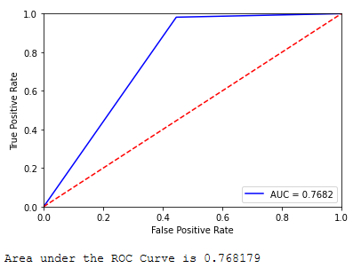
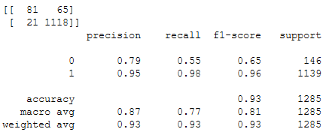

Slide 11
Ďakujeme za pozornosť

